Slide 2
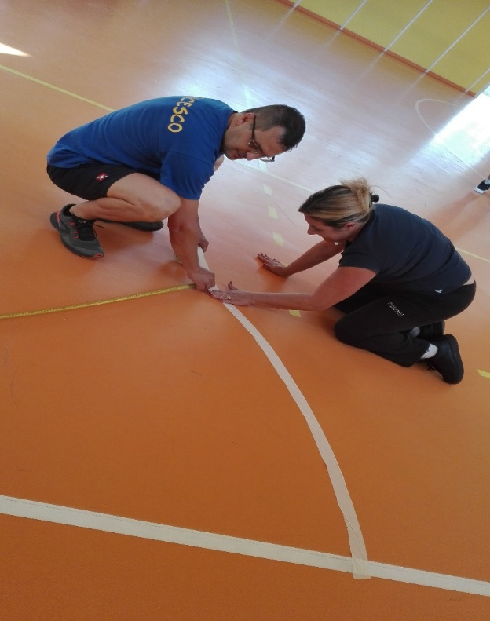
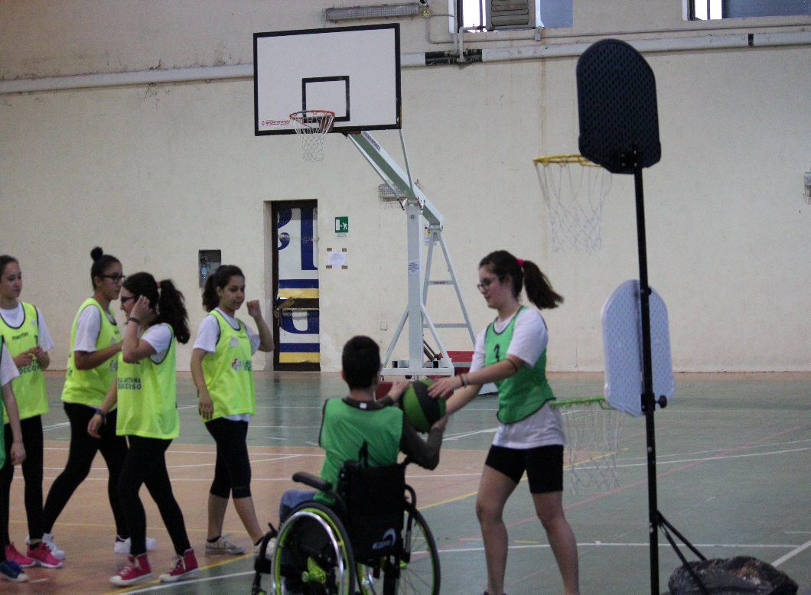
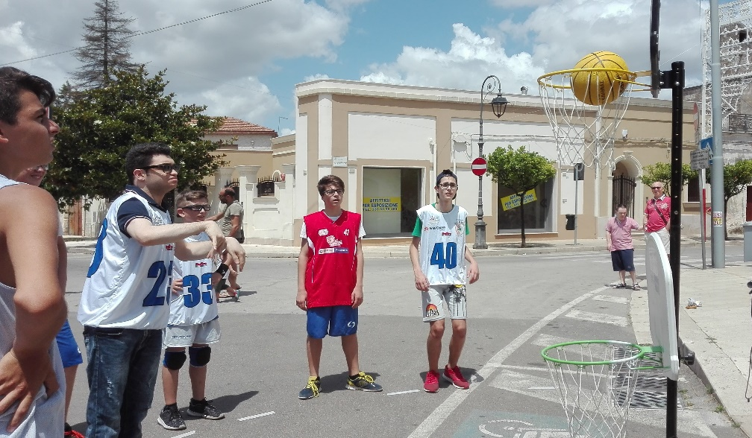
"VIVERE SENZA BARRIERE NELLA TESTA E NEL CUORE»
Le nostre attività inclusive

Slide 3
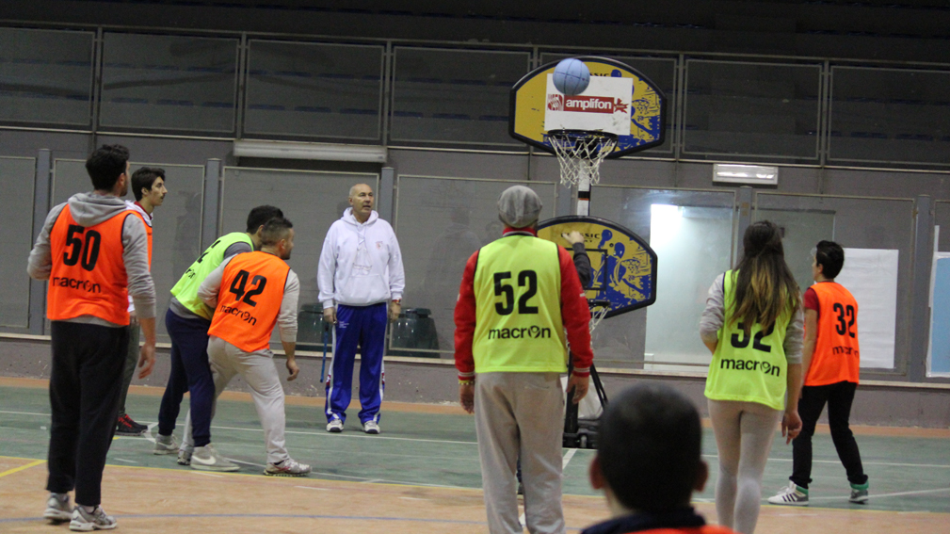

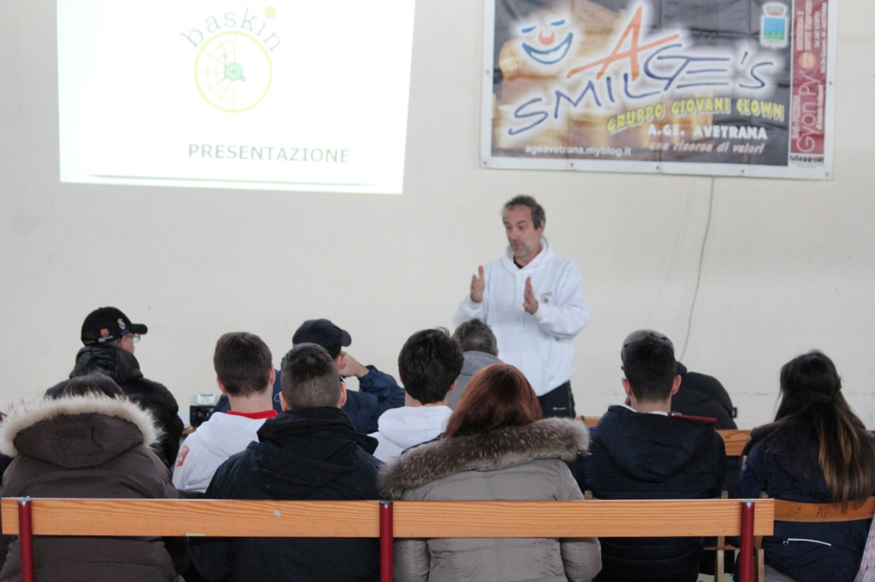
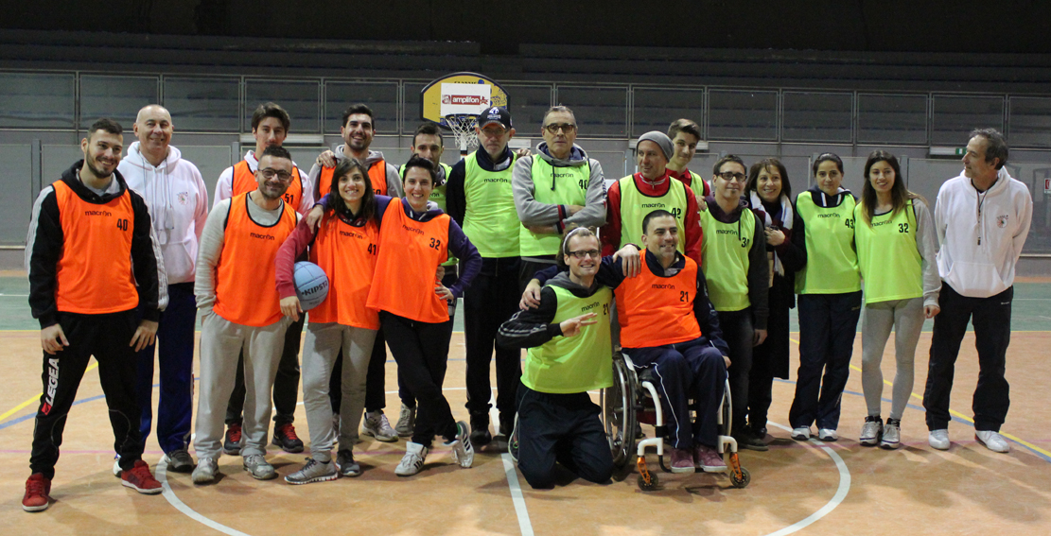
BASKIN ONE !
La prima formazione 2013-2014 aspiranti allenatori

Slide 4

LO SPORT:
OCCASIONE PER CRESCERE INSIEME
Ottobre 2021

Slide 5

FAR DEL BENE, FA BENE:
LO SPORT COME STRUMENTO DI SENSIBILIZZAZIONE
MAGGIO 2015

